Slide 1
Избори и изборно однесување
Предметен наставник
Анита Мицеска

Slide 2
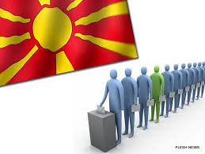
Што претставуваат изборите ?????

Slide 3
Значење на изборите
Eден од темелите на демократскиот политички поредок се општи и слободни избори. Ние граѓаните во демократскиот систем не сме само избирачи, туку и одлучувачи. Ова значи дека општеството во кое живееме е граѓанско општество, што е самостојно во однос на Државата!

Slide 4
Видови на избори
Според нивото на власта изборите можат да се поделат на :
Локални
Претседателски
Парламентарни

Slide 5
Според тоа како се организираат
Демократски
Недемократски

Slide 6
Според времето и причините кој се организираат истите можат да бидат
Редовни
Вонредни

Slide 7
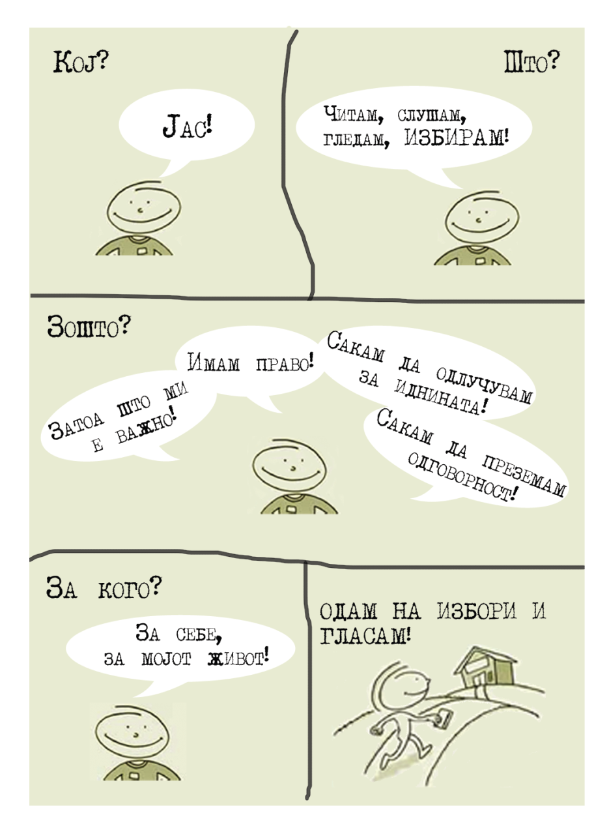
Избирачко право Член 22 од Устав на Р. Македонија “Секој граѓанин со наполнети 18 години живот стекнува избирачко право“.

Slide 8
Изборна систем
Збир на начела, гаранции, права и техники врз основа на кои се утврдува учеството на граѓаните или избирачите во изборот на нивните претставници во претставничките тела

Slide 9
Изборна формула
Мнозинска
Пропорционална

Slide 10
Кој гласа? Кој не гласа ? Мотивациски комплекси
Социјалната припадност
Партијноста
Рационалниот избор

Slide 11
Заклучок
Значи во претставничките тела на сите нивоа на власт граѓаните избираат свои претставници, кои што треба да ги заштитуваат нивните интереси, треба да решаваат во име на граѓаните со што ја одредуваат иднината на државата.
Затоа се важни изборите
Анализа за домашна задача = Колку за тебе се важни изборите во едно демократско општество ???

